Slide 1




PHÒNG GIÁO DỤC VÀ ĐÀO TẠO HUYỆN DẦU TIẾNG
TRƯỜNG TIỂU HỌC ĐỊNH AN
NHIỆT LIỆT CHÀO MỪNG QUÝ THẦY ,
CÔ TỚI DỰ TIẾT HỌC NGÀY HÔM NAY !
GIÁO VIÊN: LÊ THỊ THÚY HẰNG

Slide 3


3 cộng 7 bằng 10, viết 0, nhớ 1
9
3
+
7
9 thêm 1 bằng 10, viết 10
1
0
0
Vậy: 93 + 7 = 100

Slide 5

b. Tính nhẩm:
99 + 1 =
96 + 4 =
100
94 + 6 =
95 + 5 =
100
100
100

Slide 6

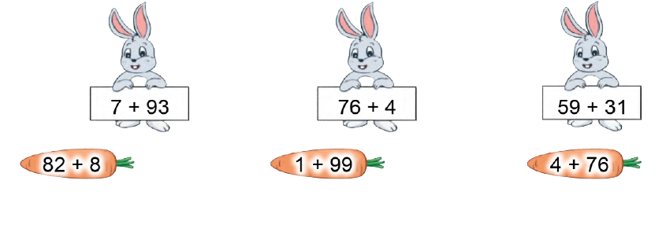
Tìm các phép tính có kết quả bằng nhau:
5

Slide 7
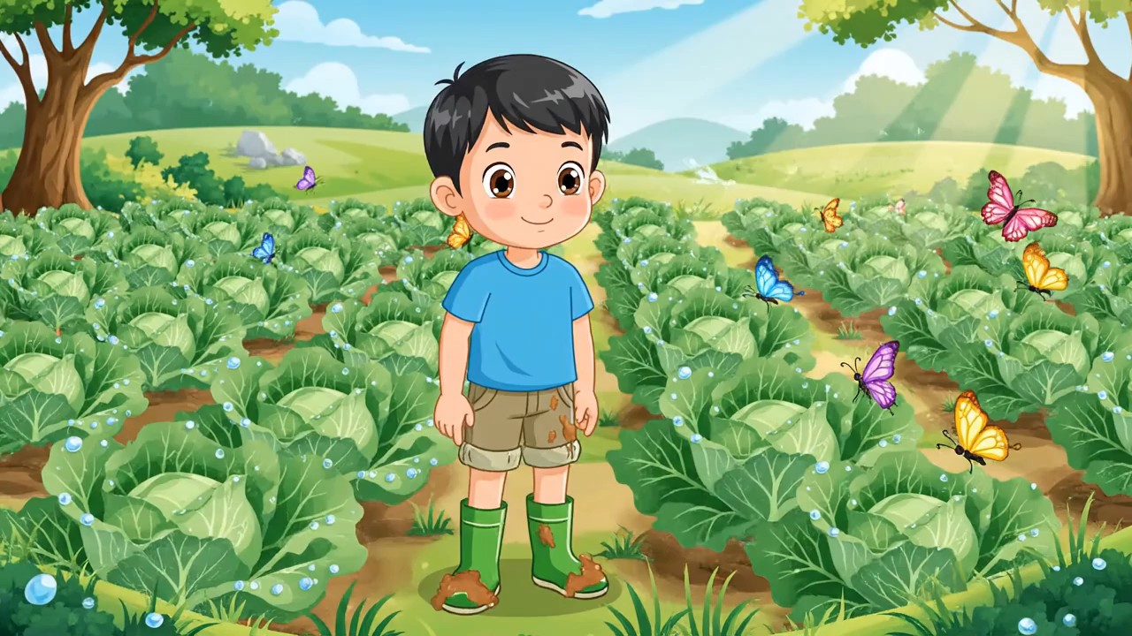
Tính
Ngày thứ nhất cô Liên thu hoạch được 65 cây bắp cải, ngày thứ hai cô Liên thu hoạch được nhiều hơn ngày thứ nhất 35 cây. Hỏi ngày thứ hai cô Liên thu hoạch được bao nhiêu cây bắp cải?
6

